Slide 1
Jak się uczyć?
szybko i skutecznie

Slide 2
Wykorzystaj 3 właściwości mózgu
integracja półkul mózgowych
wykorzystanie wszystkich zmysłów
Fale alfa emitowane przez mózg

Slide 3
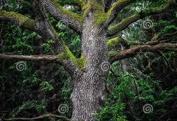
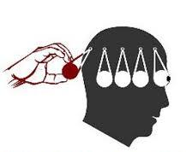
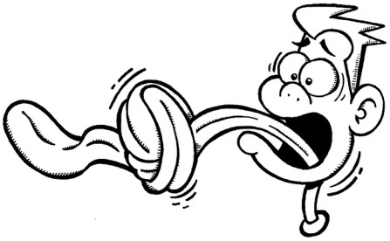
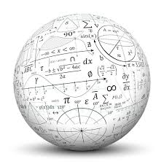
X+y=5

Slide 4
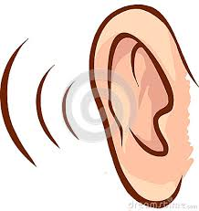
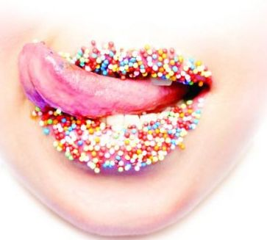
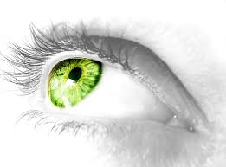
Wykorzystaj wszystkie ZMYSŁY

Slide 5
PAMIĘĆ = OBRAZ + AKCJA
NIEZWYKŁY
ODCZUWANY WSZYSTKIMI ZMYSŁAMI
KOLOROWY
ŚMIESZNY☺ ☺☺☺☺☺☺☺☺☺☺
ABSURDALNY
DYNAMICZNY
POZYTYWNY

Slide 6
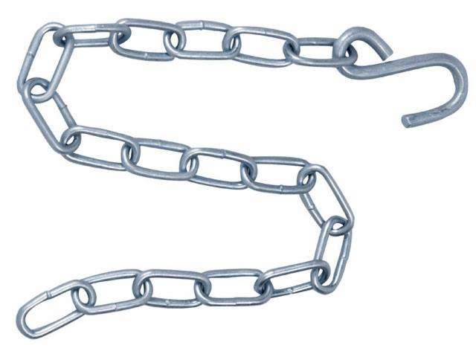
Łańcuchowa metoda skojarzeń Twórz zwariowane, absurdalne, pełne doświadczeń wszystkich zmysłów historyjki ze słowami kluczowymi stosując zasadę pamięć = obraz + akcja. Słowa klucze to symbole pojęć, które chcesz zapamiętać. Np. główne pojęcia na liście będą podpowiadać nam porządek zagadnień w prezentacji, oraz stanowić wskazówki, pomagające nam pamiętać treść poszczególnych podpunktów. Poprzez skojarzenia np.. fonetyczne ułatwią zapamiętywanie słówek języka obcego
Piasek
Motyl
Trąbka
Pomarańcza
Samochód
Kołnierz
Drzewo
Budzik
Kot
Kokarda

Slide 7
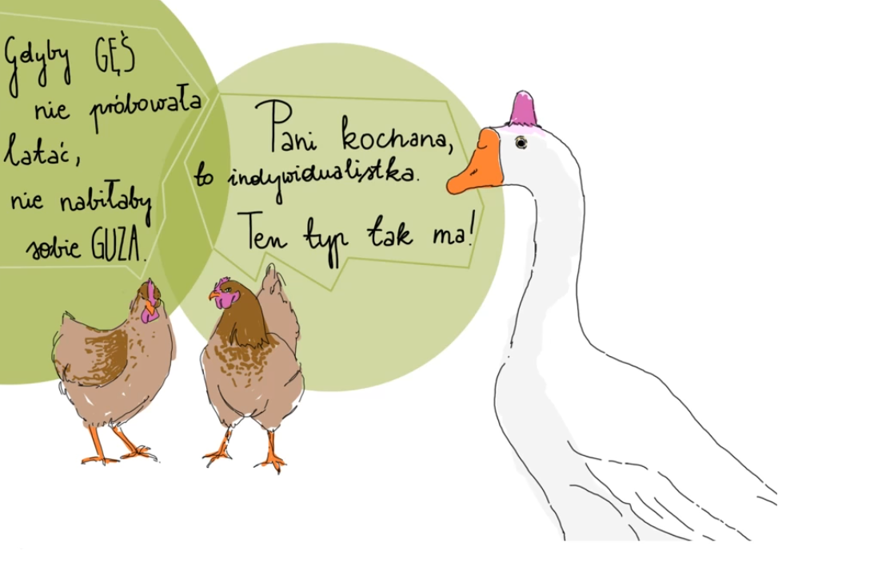
Przykłady Wyobraź sobie, że stąpasz po gorącym, parzącym w bose stopy piasku. Czujesz, jak przesypuje ci się między palcami. Sypiesz nim w górę, ale zamiast piasku spada na Ciebie rój kolorowych, mieniących się barwami tęczy, olbrzymich motyli. Czujesz dotyk ich skrzydeł na twarzy i słyszysz jak grają na miniaturowych trąbkach. Nagle zamiast zwykłego tra ta ta z trąbek wylatują soczyste słodkie pomarańcze. Czujesz ich zapach i smak, a ich sok zaczyna kapać na ….. no oczywiście na starusieńki, śmiesznie perkoczący samochód itd. itd... LUB ANGIELSKIE GOOSE (GĘŚ) BRZMI JAK POLSKIE GUZ

Slide 8
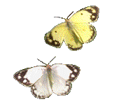
Fale alfa Obecność fal alfa w mózgu umożliwia odrzucanie oczywistych rozwiązań i znajdowanie tych bardziej oryginalnych. Tym samym sprzyja kreatywnemu myśleniu oraz szybkiemu i łatwemu zapamiętywaniu i rozumieniu różnego rodzaju informacji. W osiągnięciu takiego stanu umysłu pomoże Ci
Muzyka instumentalna
Barokowe largo ( Bach, Mozart, Vivaldi, Albioni)

Slide 9
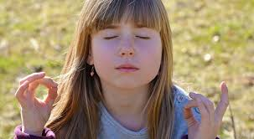
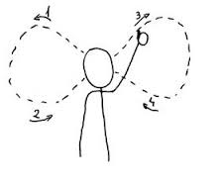
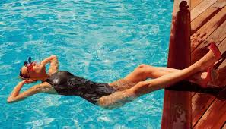
Fale alfa: ćwiczenia relaksacyjne , oddychanie przeponą, kreślenie leżącej ósemki, kreatywne bazgroły jednocześnie obiema rękami, wyobrażenie najprzyjemniejszego wakacyjnego dnia

Slide 10
Bariery do usunięcia NASTAWIENIE (HORMONY STRESU BLOKUJĄ PRZEPŁYW KRWI DO MÓZGU) UCZENIE SIĘ JEST NATURALNE, ŚWIADOME I NIEŚWIADOME, LIMITY NIE ISTNIEJĄ, BŁĄD WSKAZÓWKĄ A NIE PORAŻKĄ MOTYWACJA (DLACZEGO?) WIEDZA TO TOWAR, INWESTYCJA W ŻYCIOWĄ SZANSĘ, CEL – DZIEDZINA, ZAWÓD, ZAINTERESOWANIA – MOBILIZACJA SIŁ ELIMINACJA WEWNĘTRZNEGO KRYTYKA (WIZUALIZACJA SUKCESU+ AFIRMACJA) NAJPIERW UWIERZ, ŻE MOŻESZ – PRAWO SUKCESU, USUŃ WEWNĘTRZNEGO PODTRUWACZA, AFIRMACJA - POZYTYWNA W CZASIE TERAŹNIEJSZYMM

Slide 11
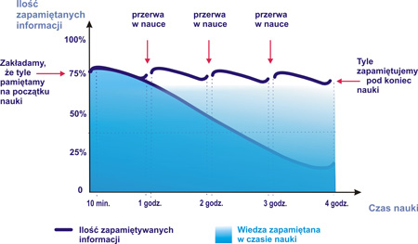
PROCES NAUKI
EFEKT KOŃCA I POCZATKU najwięcej zapamiętujemy na początku i końcu nauki

Slide 12
POWTÓRKI kluczem do sukcesu

Slide 13
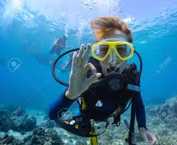
Powodzenia!
Nawet jeśli czujesz, że zostałeś wrzucony na głęboką wodę, to nie martw się - wiesz co masz robić:)

